Slide 1
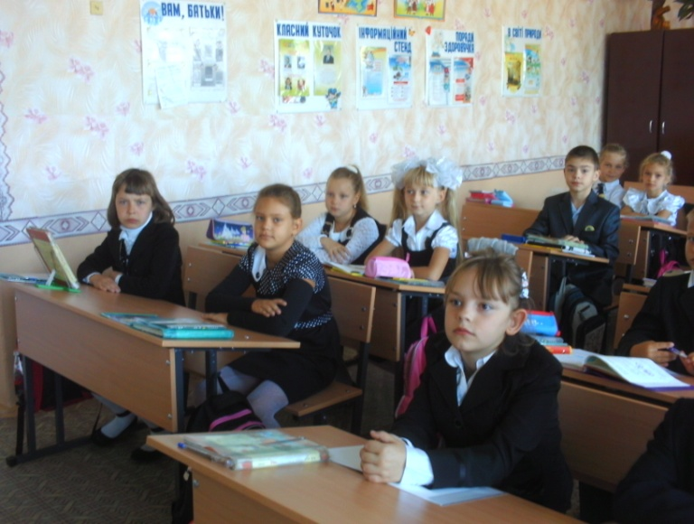
Увага і пам’ять, їх зв’язок із здоров’ям людини.

Slide 2
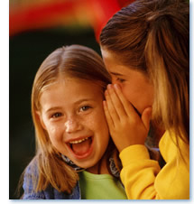
Увага
- Мимовільна увага виникає несподівано, незалежно від свідомості людини.
Довільна увага — спрямоване зосередження особистості на предметах, явищах навколишньої дійсності.

Slide 3

Вправи на розвиток уваги.
а) Гра «Піжмурки»
Знайдіть слова, які сховалися в цьому рядку букв.
рувагумнезакожномувня схеможналятолрозвиватиас
б) Гра «Скажи швидко»
Людина, яка допомагає вилікувати хвороби?
Комплекс фізичних вправ, які потрібно виконувати вранці?
Прилад, який вимірює температуру?
Розпорядок добової діяльності людини?
Процес вживання їжі?

Slide 4
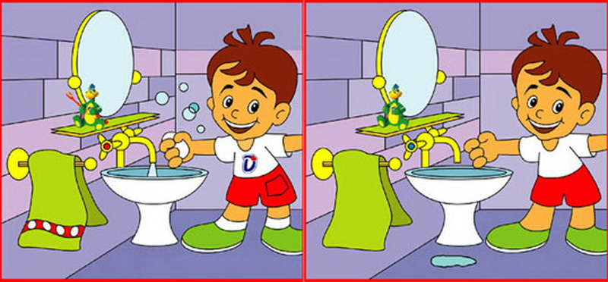
в) Гра «Знайди відмінності»
8-10 відмінностей — високий рівень,
5—7 відмінностей — достатній рівень.

Slide 5
Пам’ять. Види пам’яті.
Пам’ять — здатність зберігати і відтворювати у свідомості давнішні враження.
Слухова — краще запам’ятовується матеріал, якщо почув його пояснення.
Зорова — краще запам’ятовується матеріал, якщо прочитаєш його.
Моторна — краще запам’ятовується матеріал, якщо записуєш його.

Slide 6

Правила тренування пам’яті.
Необхідна умова запам’ятовування — розуміння матеріалу.
Не можна надовго відкладати повторення. Повторюй періодично, намагайся виділити головне, зв’язати з тим, що ти вже засвоїв.
Одноманітне повторювання шкідливе для запам’ятовування, спрацьовує гальмо, людина відключається.
Щоб краще запам’ятати, треба зосередити
свою увагу.

Slide 7
. Гра « Перевір свою увагу».
Назви числа в порядку зростання (вказуючи на них у таблиці).
Запропонуй своєму товаришеві зробити те саме.
8 | 23 | 6 | 2 | 15
3 | 21 | 19 | 13 | 5
16 | 10 | 25 | 7 | 22
20 | 1 | 14 | 18 | 4
12 | 24 | 11 | 17 | 9

Slide 8

Увага, пам'ять, здоров'я ( тест )
Щоб пам'ять не погіршувалася, треба ...
- правильно харчуватися;
- спати не менше 9 годин на добу;
- тренувати її;
- стежити за поставою;
- не переобтяжувати її зайвою інформацією;
- з’їдати дві третини денної норми білків на сніданок або під час обіду;
- робити масаж голови (затулити вуха долонями і легенько постукувати по потиличній ділянці вказівними пальцями).

Slide 9
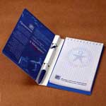
Для досягнення успіху ...
- не будь забудькуватим;
- користуйся записником;
- навчися складати письмовий план своїх справ;
- подолай лінь;
- будь організованим і наполегливим;
- не бійся своїх мрій;
- аналізуй свої помилки.

Slide 10
Як швидко вивчити вірш.
Прочитай вірш, не намагаючись його запам'ятати. Спочатку з'ясуй, про що в ньому розповідається.
Читаючи вірш удруге, письмово постав запитання до кожного рядка.
Відклади вірш і спробуй відповісти на запитання.
Прочитай вірш іще раз.
Спробуй без підказування, дивлячись на запитання, розповісти вірш.
Розкажи вірш без підказування.
Перед сном повтори вірш уголос кілька разів.
Вранці прочитай вірш із книжки і повтори його напам'ять.

Slide 11

Зразок вивчення вірша
У хатинці край села
Де хатина?
пані Гусочка жила,
Хто жив у хатині?
а із нею пан Гусак,
Хто іще?
що усім казав "так-так".
Що він казав усім?
Та ще й діточок десяток -
Скільки ще діточок?
жовтодзьобих Гусеняток.
Яких Гусеняток?
Леонід Полтава

Slide 12
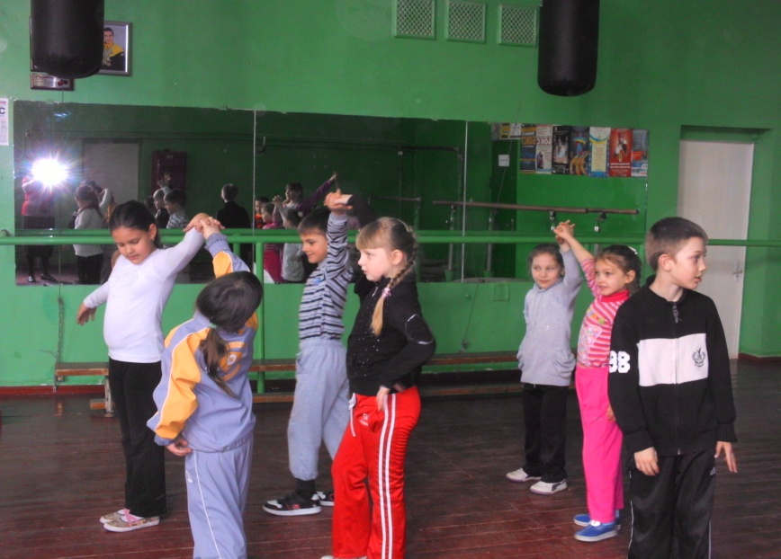
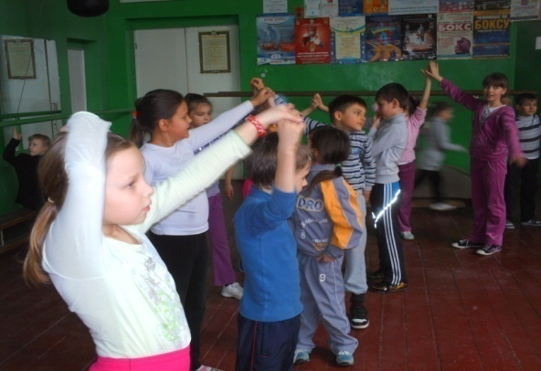
Щоб рости і гартуватись,
І міцніти, як броня,
Треба, друзі, піклуватись
Про здоров’я нам щодня.
Здоров’я – це сила!
Здоров’я – це клас!
Хай буде здоров’я
У вас і у нас!

